Slide 1
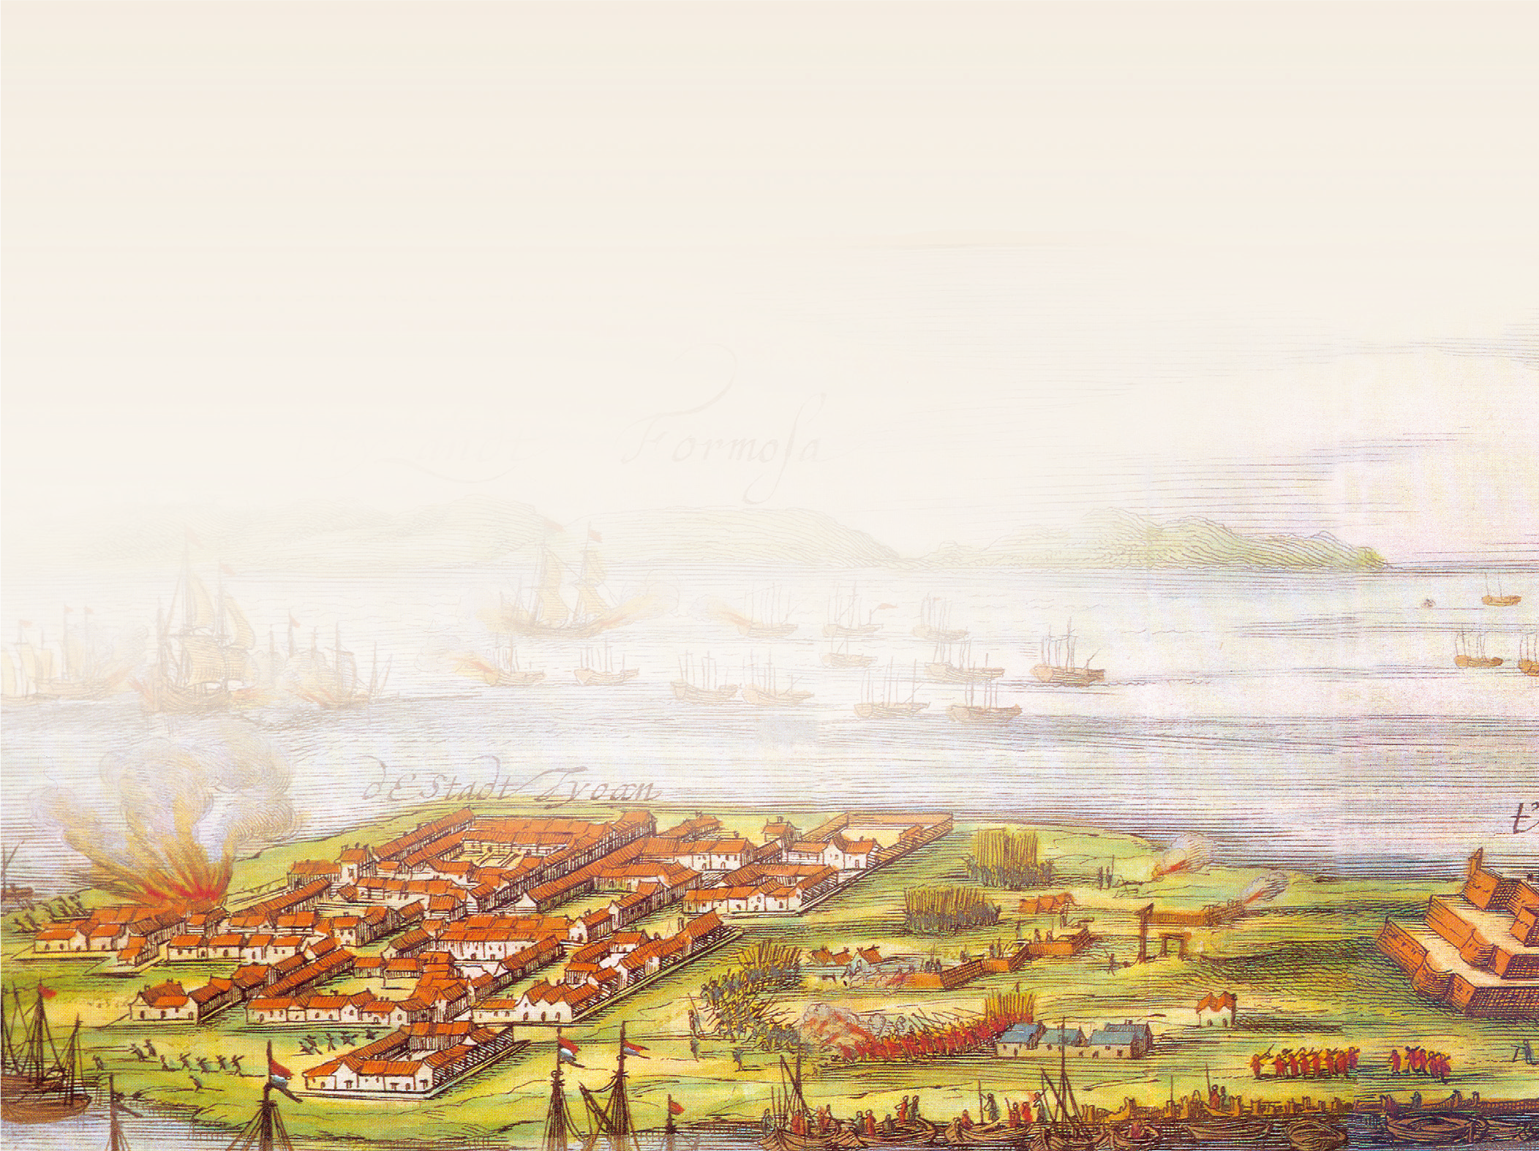

大航海時代的臺灣
很久很久以前，從遙遠的歐洲，一群航海家帶著夢想與爭奪財富的野心，來到了亞洲。他們關注到了位於中國東南方的島嶼──臺灣。
由於與中國距離很近，許多漢人早就在臺灣定居或與原住民族交易。後來，國姓爺─鄭成功與清朝決戰失利後，也決定取得臺灣，作為「反清復明」的根據地。
動畫
大航海時代的臺灣

Slide 2
4-1 來到福爾摩沙的紅毛人
荷蘭人統治福爾摩沙
荷蘭人為了和中國、日本進行貿易，於
西元1624年來到福爾摩沙（Formosa）——臺灣。登陸之後，在臺南建立熱蘭遮城（今安
平古堡），作為統治臺灣的行政中心，後來
又興建普羅民遮城（今赤嵌樓）發展貿易。
熱鬧的街道上有漢人、荷蘭人、日本人等，
與本島原住民族相互買賣或交換貨物，使得
臺灣的商業日益繁榮。
動畫
荷西時期的統治

Slide 3
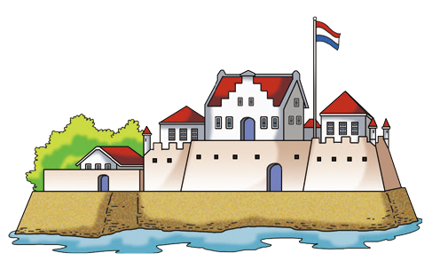

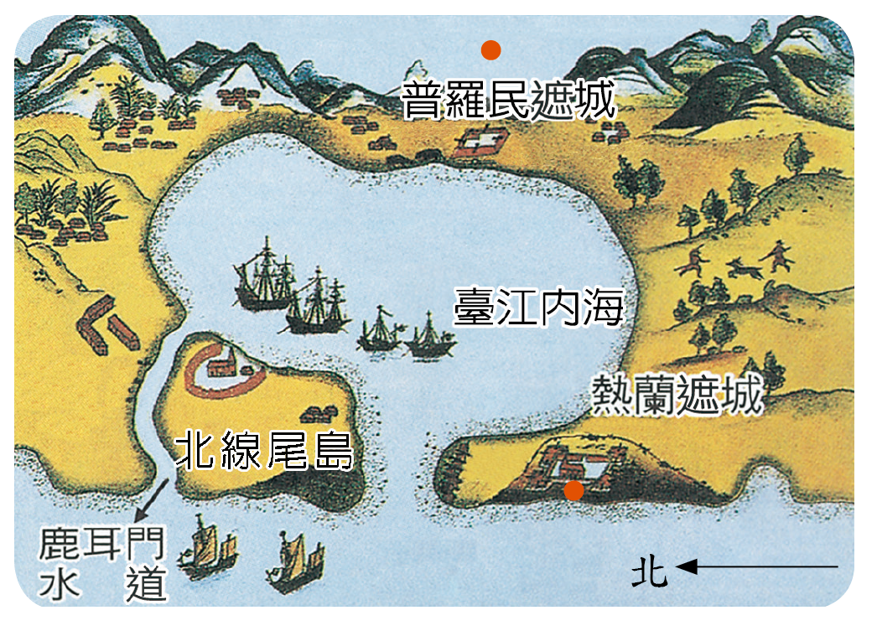
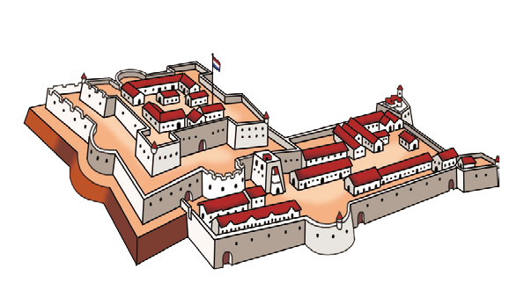

4-1 來到福爾摩沙的紅毛人
1
荷蘭時期，熱蘭遮城與普羅民遮城地理形勢圖。

Slide 4
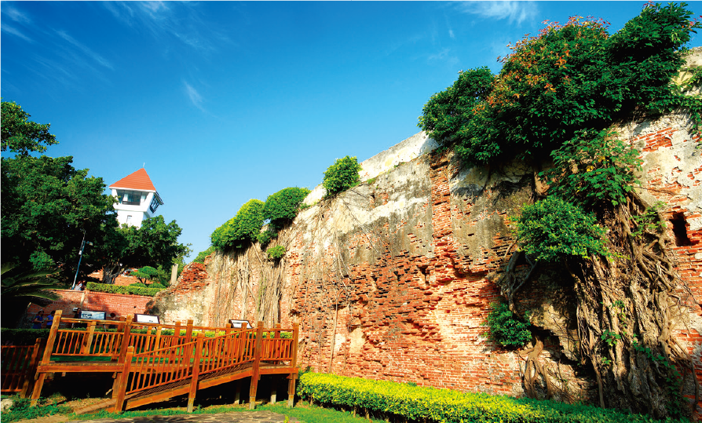
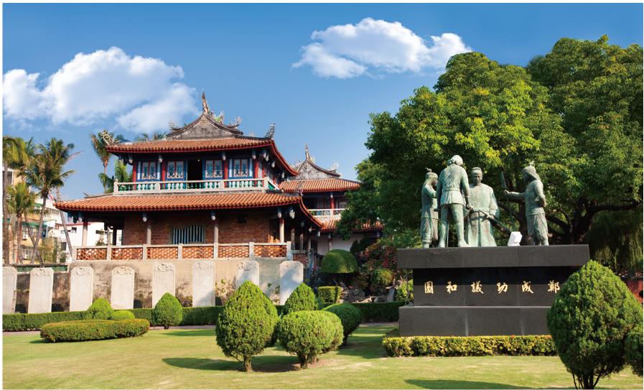
4-1 來到福爾摩沙的紅毛人
2
熱蘭遮城（今安平古堡）曾經是荷蘭人的統治中
心，是臺灣第一座城堡。
3
普羅民遮城（今赤嵌樓）的建造者，可追溯至十
七世紀的荷蘭人。
影片
安平古堡
影片
赤嵌樓

Slide 5

4-1 來到福爾摩沙的紅毛人
荷蘭人來臺灣的主要目的是賺取利潤，所以招募許多漢人種植農作物和獵取鹿皮，然後再將臺灣的米、糖和鹿皮等貨品，轉賣到世界各地。
為了對原住民族宣揚基督教，荷蘭的傳教士學習原住民族語言，並運用拼音的方式創造了「新港文」，用來傳教和溝通。
Notes:
本頁【新港文書契】圖照，因版權緣故無法使用於PPT
若您教學上仍須使用，請您自課本PDF中截圖使用即可
造成您的不便敬請見諒

Slide 6
4-1 來到福爾摩沙的紅毛人
影片
淡水紅毛城
荷蘭人留下的遺跡
這些來自歐洲的人由於髮色有紅褐或金色等特徵，當時的人們便將「紅毛」這個詞
，用在與荷蘭人或外國相關的事物名稱上，例如：紅毛港、紅毛城等。
荷蘭人在臺灣經營的時間約38年，為了開發土地，也引進耕牛和一些農產品，改變了臺灣的農業風貌。如果你有機會品嘗荷蘭豆、土芒果等農產品或踏查古蹟時，試著想像、尋訪400年前荷蘭人在這塊土地的遺跡和身影，在腦海中，你會出現什麼畫面和故事呢？

Slide 7
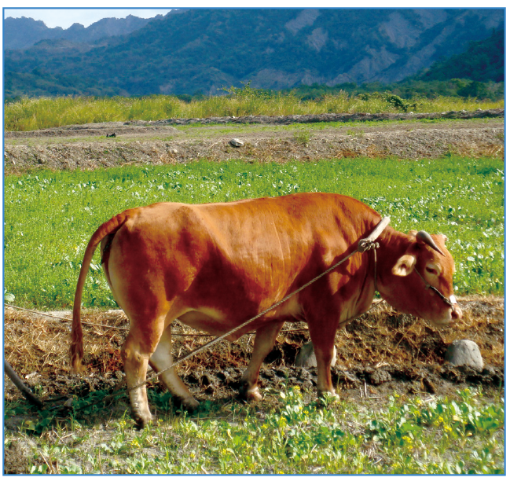
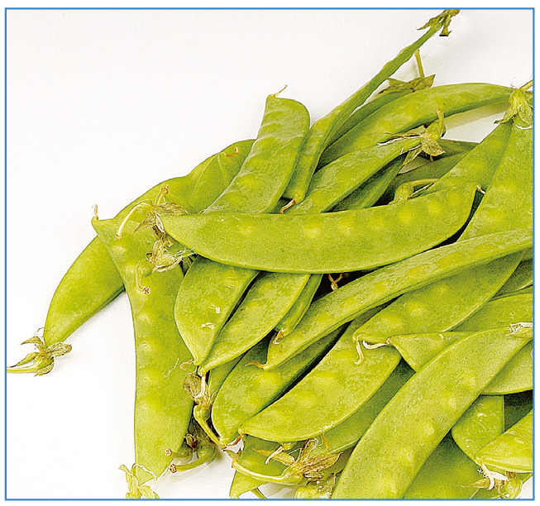
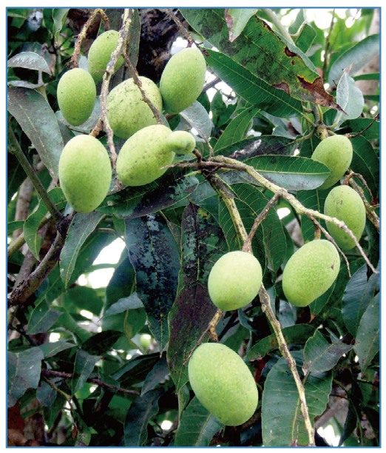
4-1 來到福爾摩沙的紅毛人
1
十七世紀時，荷蘭人將黃牛引進臺灣，進行耕種作業。
2
豌豆在臺灣又稱荷蘭豆。
3
土芒果一點都不土，是荷蘭人從東南亞引進臺灣的農產品。

Slide 8



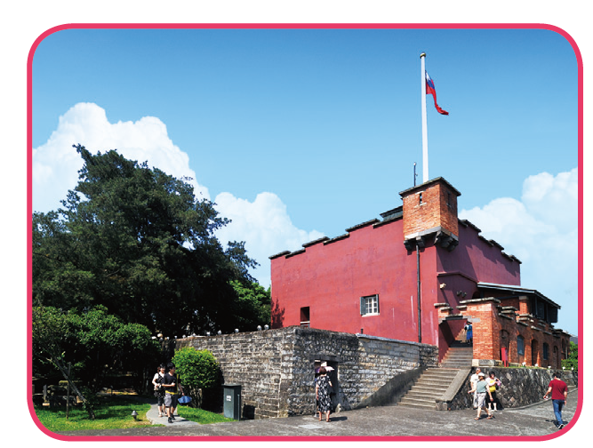

4-1 來到福爾摩沙的紅毛人
2
這座城堡的前身原為西班牙人所建，荷蘭人驅逐西班牙人後，又在附近重建。因漢人稱荷蘭人為紅毛番，所以此城被稱為紅毛城。

